Slide 1
資料２
大阪府・大阪市ライドシェア有識者会議 資料
令和5年11月16日
大阪府・大阪市 ライドシェア導入検討プロジェクトチーム

Slide 3
目次
１．タクシー業界を取り巻く状況
２． 2025大阪・関西万博開催の影響
３．現行制度における自家用有償運送
４．大阪が考えるライドシェアの将来像
５．万博開催に向けたライドシェア
【参考資料】
・・・３
・・・５
・・・９
・・・11
・・・13
・・・16

Slide 4
１. タクシー業界を取り巻く状況
車両数については、H21年のタクシー特措法制定以降のH22年度より大幅に減少
実働率は、H23年度より減少しており、R2年はコロナ禍の影響により急激に減少。
大阪における車両数及び実働率の推移
～大阪府下および大阪市域の車両数と実働率～
年度
出典：大阪・関西万博 夢洲会場タクシー運用ルール検討会 国土交通省資料

Slide 5
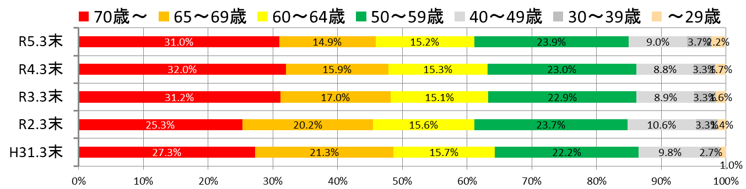
１. タクシー業界を取り巻く状況
大阪における運転者数の減少が続いている状況。
令和５年３月末現在で、60歳以上の割合が61％を超え、70歳以上の運転手も増加している。
大阪におけるタクシー運転者数
～大阪地域の法人タクシー運転者証の交付を受けた者の数
大阪におけるタクシー運転者の年齢構成
～大阪地域法人タクシー運転者証の交付を受けた者の年齢別構成比（全運転者）と平均年齢（男性運転者）～
平均年齢
61.8歳
62.2歳
62.2歳
61.2歳
62.0歳
※男性運転者
資料：公益財団法人 大阪タクシーセンター調べ

Slide 6
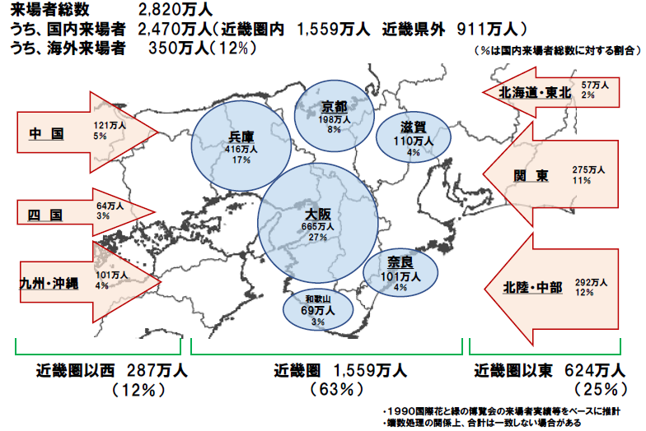
２. 2025大阪・関西万博開催の影響
2025年に開催される大阪・関西万博には、国内外から開催期間中に延べ約2,800万人、ピーク時には１日あたり約22.9万人の方々が来場する見込み。
さらに、大阪・関西万博への来場にあわせ、とりわけ海外を含む遠方の方々の多くが、観光やビジネス目的で大阪市内やその周辺の観光地や企業を訪れることが想定される。
大阪・関西万博への総来場者数と方面内訳
大阪・関西万博への１日あたり来場者数と輸送手段内訳
出典：大阪・関西万博 来場者輸送具体方針（アクションプラン）第２版
22.9万人
自動車系
6.8万人
シャトルバス
3.5万人
鉄道
12.6万人
※出典：大阪・関西万博 来場者輸送具体方針（アクションプラン）第２版を基に作成

Slide 7
２. 2025大阪・関西万博開催の影響
大阪・関西万博開催時には、来場者に加え、観光やビジネス目的で大阪市内及び周辺を訪れる方々によるタクシー需要が大幅に増える可能性が高い。
■ 試算対象年（2019）から、タクシードライバーは1割以上減っており、現状のまま対応しなければ、タクシーの需給
はより厳しくなる可能性が高い。
○大阪においては、ドライバーの減少に応じてタクシーの実働 車数も減少している。
〇このような中、万博来場者の周辺観光等による利用や、宿泊等による滞在人口増加に伴う利用増も想定され、観光客やビジネス客に加え、府民の日常生活のタクシー利用にも影響が生じるおそれがある。
〇都心部や宿泊施設周辺などのエリアや天候、時間帯によっても一時的にタクシー供給量がひっ迫するおそれがある。
・新たに約52,000人の方がタクシーを利用
車両１台・１日あたりの輸送人口に置き換えた場合
：万博来場者による増加分
約5.6人
（約20％増）
約6.3人
（約25％増）
タクシー実働１台・１日あたりの輸送人口
【万博来場者数を元にした仮定に基づく試算】
○万博来場者のうち、自動車以外で来場する方を対象
○上記来場者の一部は、宿泊も見込まれることから、
万博来場の前後でのタクシー利用を行うことを仮定
※以下の割合によりタクシー利用を行うと仮定
・外国人来場者が25.0%（２泊の宿泊も想定）
・近畿圏外からの来場者数が25.0%（１泊の宿泊も想定）
・近畿圏内からの来場者の12.5%（日帰りを想定）
※大阪市域交通圏：大阪府内の以下の市の区域で構成されるタクシーの営業区域
(大阪市、堺市、吹田市、豊中市、門真市、東大阪市、八尾市等)
※法人タクシーの輸送実績（2019）を元に試算
出典：運輸局データをもとに仮定に基づく試算値を計上して作成

Slide 8
２. 2025大阪・関西万博開催の影響
利用者にとっての不便は様々な局面で発生するおそれがある。
利用者にとってタクシーが不足する２つの側面
①全体総数の
不足
A:車両数
利用者の不便
高齢化が進み、
運転手の新陳代謝が
進まない
B:乗務員数
○ 予約ができない
流しのタクシー不足
高齢者の通院、
障がいを持つ方の
日常生活に支障
C:稼働率
２種免許取得
の問題
②局所的な
ひっ迫
特定の場所
特定の時間帯
(路線バスの減少)

Slide 10
３.現行制度における自家用有償運送
現行の道路運送法では、法第七十八条により、自家用車を使用しての有償運送は原則禁止とされ認められていない。
ただし、交通空白地域において地域住民や外国人観光客等を対象とする場合や、公共の福祉を確保する場合など、例外的に有償運送が可能。
道路運送法
第七十八条 自家用自動車（事業用自動車以外の自動車をいう。以下同じ。）は、次に掲げる場合を除き、有償で運送の用に供してはならない。
一 災害のため緊急を要するとき。
二 市町村、特定非営利活動促進法（平成十年法律第七号）第二条第二項に規定する特定非営利活動法人その他国土交通省令で定める者が、次条の
規定により地域住民又は観光旅客その他の当該地域を来訪する者の運送その他の国土交通省令で定める旅客の運送（以下「自家用有償旅客運送」とい
う。）を行うとき。
三 公共の福祉を確保するためやむを得ない場合において、国土交通大臣の許可を受けて地域又は期間を限定して運送の用に供するとき。
＜海外での主な事例＞
諸外国では、事業主体や事業形態は異なるが、それぞれの国の実情に応じて、法律の整備を行っている。
各国の実情に応じて安全対策も義務付けられている。
 | 米国 カリフォルニア州 | 英国 ロンドン市
事業形態 | プラットフォーム（PF）事業者をTNC型と定義し許可 | PHV型として許可を取得 ※「流し」のないハイヤー事業の運用者
ユーザーの安全 | ・犯罪歴、事故歴のチェック | ・乗車中の連絡体制の構築
保険加入 | ・保険加入義務（ログイン中） | ・ドライバーの加入をオペレーターが確認
TNC型(Transportation Network Company)・・・ＰＦ事業者による運転手管理や運行管理を義務付け
PHV型(Private Hire Vehicle)・・個人タクシーの派生形として運転手に登録や車両・運行管理を義務付け
出典元：令和5年11月6日 規制改革推進会議
（第1回地域産業活性化WG資料）をもとに加工

Slide 11
３.現行制度における自家用有償運送
 | 【１】自家用有償旅客運送 （法第78条第２号） | 【２】国家戦略特区制度 （特区法第16条の２の２） | 【３】「公共の福祉」による運送 （法第78条第３号）
目的等 | 地域住民に対する 過疎地域での輸送又は福祉輸送 以下の２類型を定義 ✔ 交通空白地有償運送 ✔ 福祉有償運送 | 外国人観光客の輸送等 ただし、既存のバス・タクシー事業者等による運送が困難なものに限る | 「公共の福祉」の確保 ただし、地域又は期間を限定し、国交大臣の許可が必要
実施主体 | 市町村、特定非営利活動法人 等 | 同左 | 規定なし
運送対象 | （交通空白地有償運送） 地域住民、観光客 （福祉有償運送） 介護を必要とする者 | 訪日外国人などの観光客 | 規定なし
運行区域 | 交通空白地 等 | 同左 | 地域（又は期間）を限定
対 価 | 実費の範囲内（タクシーの1/2が目安） | 同左 | 規定なし
実施手続 | ①地域公共交通会議等における 地域関係者※の協議（法令必置） ※市町村、運送事業者、地域住民 等 ②登録申請 | ①国家戦略特別区域会議による計画 策定 ・特区大臣、自治体の長、事業実施予定者 （NPO等）などが参画 ・市町村、事業実施予定者が運送事業者と 別途協議を実施 ②国交大臣の同意 ③内閣総理大臣による認定 ④登録申請 | 国交大臣へ許可申請 （申請内容） ・氏名、住所 ・運送需要者 ・運送する人の数、物の種類・数量 ・運送期間、区域 ・有償運送を必要とする理由 など ※その他の詳細な手続き規定なし
活用例※ | （交通空白地有償運送） ○ 能勢町「ふれあい号」 等 （福祉有償運送） ○ 三重県松阪市、滋賀県蒲生郡竜王 町、鳥取県米子市 等 | ○ 兵庫県養父市「やぶくる」 | ○ スクールバス ○ 訪問介護員等による有償運送 ○ 繁忙期（年末年始等）における 貨物運送 ○ コロナ緊急事態宣言期間中のタク シーによる貨物輸送 等
法：道路運送法 規則：道路運送法施行規則 特区法：国家戦略特別区域法
※【１】【２】の事例は、国交省ＨＰ「自家用有償旅客運送事例集」（令和２年３月時点）等を基に府作成（記載は実施地域）

Slide 12
４.大阪が考えるライドシェアの将来像
【将来的にめざす姿】
○現在、地域公共交通の維持が困難になるとともに、都市部や観光地におけるインバウンド等のタクシー
需要に対応できていない事態も発生。さらに、タクシードライバーの年齢構成のうち70歳以上の高齢
者が増加している。このままでは、府内各地でタクシー需要に対応できなくなるなど、観光客だけでなく、
障がいをお持ちの方や高齢者、通院する方などの移動にも深刻な影響を及ぼしかねない状況。
○この状況を打開するためには、タクシードライバー不足の解消等に向けた規制緩和を行うとともに、観光
客や地域住民など、あらゆる移動需要に対応できる、新たな制度を導入することが今の日本に極めて
必要。また導入にあたっては、民間事業者にとってビジネスチャンスとなるものを構築する。
○そのためには、自家用自動車という地域資源を活用し、エリア・運送対象の制限がなく、タクシー会社
以外のプラットフォーマーなどの新規民間事業者も自由に参入することを可能とするライドシェアの
導入が不可欠。
・利用者の安全確保を第一の条件としつつ自家用車を活用し、
都市部や観光地、交通空白地やイベント開催など、各地の
状況に応じて発生する移動需要の増減に柔軟に対応
・多様な移動ニーズに対する選択肢の一つ
・自由な価格設定(ダイナミックプライシング等)
・新規事業者の参入が可能
・エリアや運送対象の制限なし
○利用者の安全確保を第一に、多様な移動ニーズに対応するライドシェアの導入

Slide 13
４.大阪が考えるライドシェアの将来像
 | ライドシェア事業者
実施主体 | 《安全にライドシェアによる旅客運送ができる法人等》 ○ドライバーとの役割・責任分担の下、運行管理、安全対策（車両面、運転技術面、犯罪抑止等）が 行えることを前提として、様々な分野の事業者が自由に参入できる ・配車サービス事業者、損害保険会社、貨物運送事業者、IT・通信分野事業者、タクシー・バス事業 者、これらのＪＶ など
運行区域 | 制限なし（営業区域に限定されない）
運送対象 | 制限なし（府民、観光客 等）
運行期間 | 制限なし（24時間運行）
対 価 | 需給に応じた自由な価格設定（需給ひっ迫状況に応じたダイナミックプライシングなど）
規制改革・輸送力増強 等
・オンデマンドでの移動が可能（待ち時間や「捕まらない」が少なくなる）
・ニーズに応じ、提供されるサービス内容から自由に選択可能
（価格・車種・過去利用者の評価・ドライバーの性別・その他）
利用者
・規制改革により業界が活性化し、サービス向上や若手ドライバー確保につながる
（稼働率･実車率の安定、ドライバー・車両保有数等）
・輸送力の増強が図られ、イベント開催等での需要増加にも対応できる
タクシー事業者
・新たなビジネスチャンスとして、新分野進出のきっかけとなる
・既存のノウハウと融合させて、新サービスの創出につながる
新規事業者

Slide 14
５.万博開催に向けたライドシェア
【万博時の大阪での特殊事情を踏まえた方向性】
○約2,800万人の来場が見込まれている万博開催が約１年半後。万博期間中の交通需要の増大が
予想されており、タクシーの需給がひっ迫すると見込まれる。
○本来であればライドシェアの本格導入により対応すべきであるが、開催までの暇がない（タクシーの規
制緩和による輸送力の増強には時間がかかる）ことに加え、万博期間中は府内各地でタクシー需要
の増加に伴う時間的、エリア的なタクシー不足が発生するおそれれが高く、新たな対応が求められる。
【タクシーの規制改革による輸送力増強】
〇 女性運転者等の拡大のための勤務形態柔軟化等
第二種免許の取得支援
〇 配車アプリの複数導入・タブレット統合の促進
事業者間における運行管理共同化 など
※ 令和5年11月6日 規制改革推進会議資料（第1回
地域産業活性化WG資料）を参考に整理
【ライドシェアの導入】
道路運送法第７８条３号の規定を適用し、府内全域を対象にした万博期間を対象としたライドシェアの先行導入が必要。

Slide 15
５.万博開催に向けたライドシェア
○ 万博開催時におけるタクシー需給のひっ迫への対応が急務。タクシーのドライバー確保に向けた待遇面の向上や規制緩和等の取組み
とともに、ライドシェアの早期導入が必要
○ 現行制度上「自家用有償旅客輸送」(道路運送法78条2号)、国家戦略特区(特区法16条2の2)は都市部への適用対象外
○ 国において、ライドシェアの導入が検討されているが、法改正され適用できるまでの期間を踏まえると、万博開催までに導入できないおそれ
⇒万博開催期間における府民及び観光客の移動手段の確保を目的とし、「公共の福祉」による運送(法78-3適用)として導入
 | 大阪・関西万博ライドシェア制度（仮称／法第78条第3号に基づく）
目的等 | 《大阪・関西万博開催期間中における府民及び観光客の移動手段の確保》
実施主体 | 《安全にライドシェアによる旅客運送ができる法人等》 ○ドライバーの資格確認 ・資格要件（運転歴・運転技術､講習受講歴､事故歴、犯罪歴チェック等） ○運行管理 ・運行管理者の設置 ・ドライバーの連続運転時間の管理 ・運転前チェック（アルコールチェック、健康チェック等） ・運行アプリの導入：客)利用申込･ドライバー選択 ⇒ 運営)配車 ⇒ 客)乗車後決済･利用後評価 ○車両整備 ・自家用車使用の安全性確認、ドライブレコーダー、保険等 ○事故対応・防犯対策・クレーム対応 ・ドライバーの保険加入確認、事業者の保険加入等
運行区域 | 大阪府内
運送対象 | 制限なし（府民、万博来場者 等）
運行期間 | 万博開催半年前～万博開催期間終了まで（約１年間） 時間制限なし（ただしドライバーの運行時間は制限）
対 価 | 実施主体が距離や需給動向に応じて設定 ○ドライバーが車種や評価などを参考に一定範囲で加減算
万博需要により、市町村域を越える移動・域内移動も発生し、タクシー需要がひっ迫するとともに、府民や観光客等が通常利用できるタクシーも不足すると想定される

Slide 16
５.万博開催に向けたライドシェア
実施業務 |  | 実施主体構成事業者・ドライバーの役割分担・責任分担の想定
 |  | タクシー事業者主体 ＋ 配車サービス事業者 | 配車サービス事業者主体 など ＋ その他の業種
ドライバー資格確認 | ・資格要件の設定、登録（運転歴、運転技術、講習受講歴、持込み車の要件等) | ○実施主体の役割・責任 ・資格要件の設定・チェックの実績あり | ○実施主体の役割・責任
運行管理 | ・運行管理者の設置 （ドライバーの連続運転時間の管理等） | ○実施主体の役割・責任 ・運行管理者は設置済み ・運転前チェック等の実績あり | ○実施主体の役割・責任
運行管理 | ・運転前チェック （アルコールチェック、健康チェック等） | ○実施主体の役割・責任 ・ドライバーの運転可否判断 （タクシー事業者ノウハウ有） | ○実施主体の役割・責任 （※ドライバー管理の ノウハウが必要）
 | ・運行アプリの導入 （利用申込み・ドライバー選択 ⇒ 配車 ⇒ 決済 ⇒評価） | ○実施主体の役割・責任
車両整備 | ・ドライバーの運転技術、 車両の品質維持 （講習、点検等） | ○ドライバーの役割・責任 ・車検・講習受講義務＋実施主体が支援 ・講習開講などの支援
事故・防犯対応等 | ・事故対応、防犯対策、クレーム対応 （保険加入等） | 事故・防犯 ○ドライバーの役割・責任 ・保険加入義務＋実施主体も加入 クレーム対応 ○実施主体の役割・責任
対価設定 | ・利用料金の設定 | ○実施主体が設定

Slide 17
【参考資料】

Slide 18
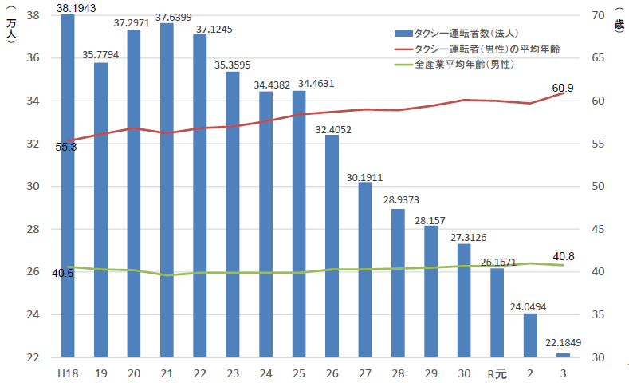
タクシー業界を取り巻く状況（全国）
全国におけるタクシー運転者数・平均年齢
出典：2023年2月20日「ラストワンマイル・モビリティ/自動車ＤＸ・ＧＸに関する検討会」国土交通省資料

Slide 19
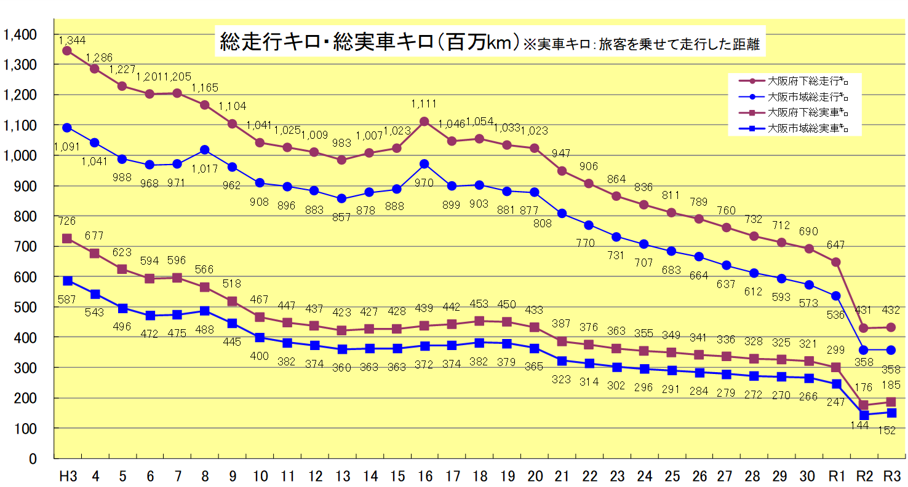
タクシーの輸送実績（大阪）
大阪における総走行キロ・総実車キロの推移
年度
出典：大阪・関西万博 夢洲会場タクシー運用ルール検討会 国土交通省資料

Slide 20
タクシー事業者数の推移（大阪）
大阪における事業者
～大阪府下および大阪市域の事業者～
出典：大阪・関西万博 夢洲会場タクシー運用ルール検討会 国土交通省資料

Slide 21
タクシーの実車率
大都市圏・観光地の実車率の比較
出典：内閣府 規制改革推進会議資料に運輸局データを加工して作成

Slide 22
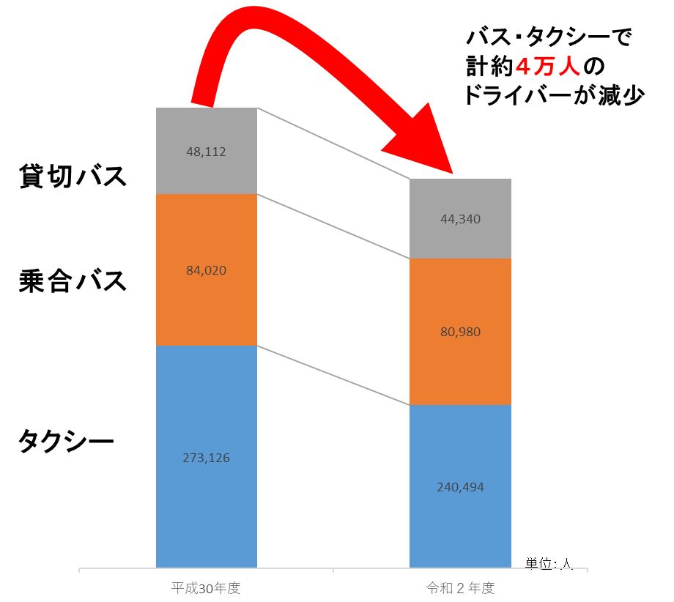
タクシー運転者の人材確保
◇旅客運送事業者の人材確保支援（二種免許取得支援等）
支援の目的
現在、地域の足のニーズを満たすための人材に加えて、外国人旅行者の移動ニーズに対応する人材が必要とされている状況。
事業者の経営基盤を安定させ、移動手段を提供する体制を整えるために、ドライバーの採用を緊急的に行う必要がある。
支援内容
旅客運送事業者等が人材確保のために行う以下の取組について支援
・バス事業者、タクシー事業者等が行う人材確保セミナー、PR資料の作成等の広報業務
・バス事業者、タクシー事業者等が行う二種免許取得費用の負担
＜補助対象事業者＞
バス事業者、タクシー事業者 等
＜補助対象経費＞
・人材確保セミナーの開催経費
・ＰＲ資料の作成等の広報業務に関する経費
・二種免許取得に関する経費 等
【参考】
二種免許取得にかかる教習費用（一人あたり）
・バス 約５０万円（大型二種）
・タクシー 約３０万円（普通二種）
平成30年度
令和２年度
出典：大阪・関西万博 夢洲会場タクシー運用ルール検討会 国土交通省資料

Slide 23
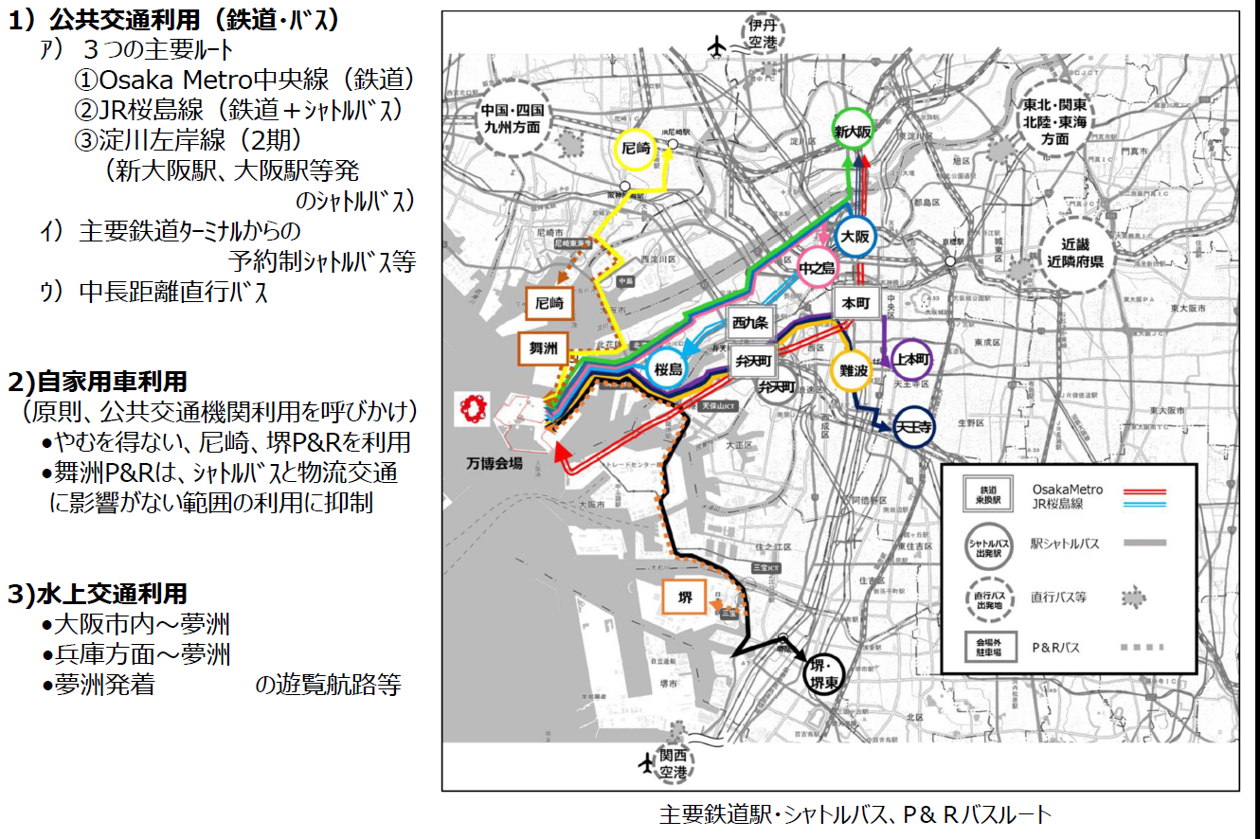
2025大阪・関西万博の輸送計画
大阪・関西万博来場者輸送具体方針（主な来場者想定ルート）
出典：大阪・関西万博 来場者輸送具体方針（アクションプラン）第２版
22

Slide 24
関係法令
道路運送法の法体系
区 分 | 種 類 | 種 別 |  | 運行の態様別 | 代表的な運行形態
旅客自動車運送事業 （法§2） | 一般旅客自動車運送事業（法§3） | 一般乗合旅客自動車運送事業 （法§4） |  | 路線定期運行 （省§3の3） | ・路線バス ・コミュニティバス ・乗合タクシー
 |  |  |  | 路線不定期運行 （省§3の3） | ・コミュニティバス ・乗合タクシー ・デマンド型交通
 |  |  |  | 区域運行 （省§3の3）
 |  | 一般貸切旅客自動車運送事業 （法§4） |  |  | ・貸切バス
 |  | 一般乗用旅客自動車運送事業 （法§4） |  |  | ・タクシー
 | 特定旅客自動車運送事業（法§43） |  |  |  | ・工場従業員の送迎バス
国土交通大臣の許可を受けた場合等における、貸切バス事業者、タクシー事業者による乗合旅客の運送 （法§21） |  |  |  |  | ・鉄道代行バス ・イベント送迎シャトルバス
自家用自動車による有償の旅客運送 （法§78） | 自家用有償旅客運送（法§79） |  | 市町村運営有償運送（省§51） |  | ・自治体バス
 |  |  | 公共交通空白地有償運送（省§51） |  | ・公共交通空白地有償運送
 |  |  | 福祉有償運送（省§51） |  | ・福祉有償運送
 | 国土交通大臣の許可を受けて行う運送（法§78） |  |  |  | ・幼稚園バス
 | 災害のため緊急を要するときに行う運送（法§78）
法＝道路運送法
省＝道路運送法施行規則

Slide 25
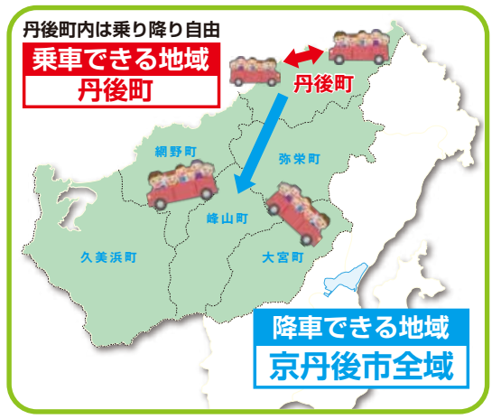
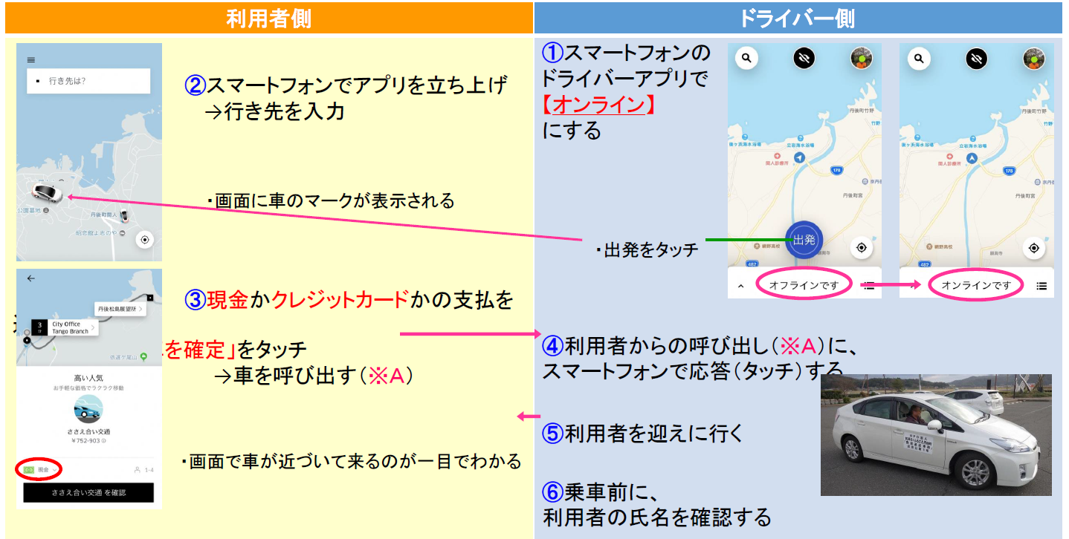
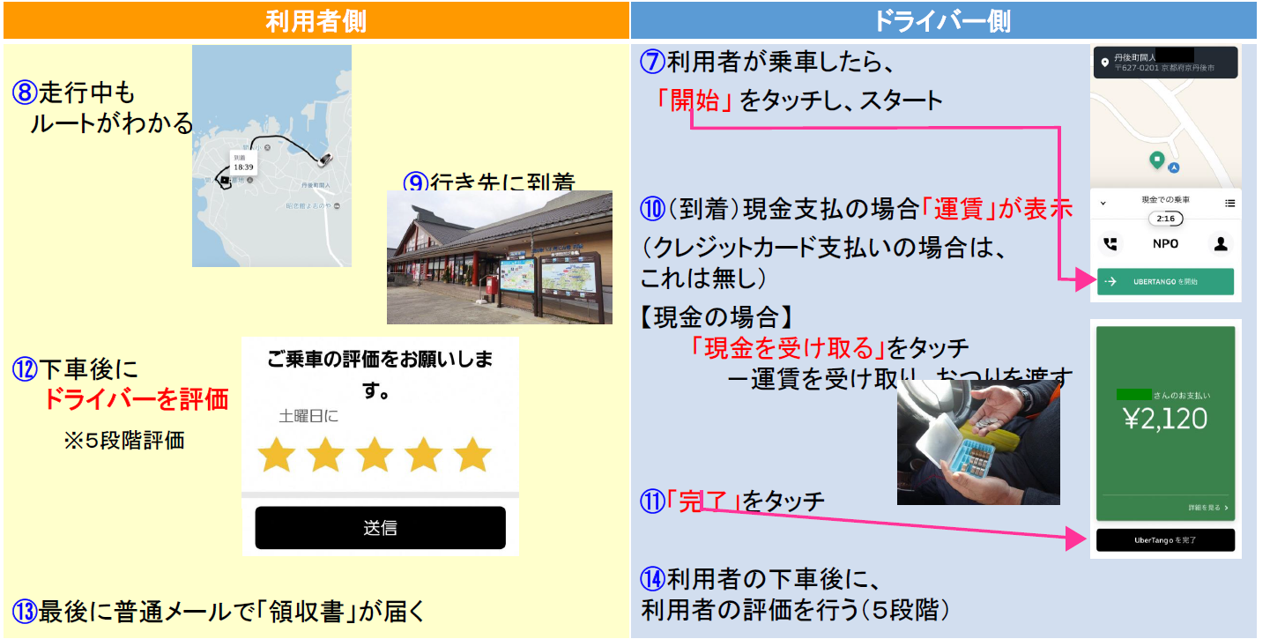
自家用有償旅客運送（道路運送法第78条第2号）の事例
【NPO法人気張る！ふるさと丹後町（ささえ合い交通）】
（運行エリア）
実施主体 | NPO法人 気張る！ふるさと丹後町
運行管理 | 同上（Uberアプリを活用） システム使用料は、運行運賃に応じて一定比率を支払 法に基づくドライバーチェック、アルコール、点呼を実施
運行エリア | 乗車は丹後町のみ、降車は京丹後市全体 （６町合併により京丹後市になった。）
運行日 | 午前8時～午後8時（年中無休）
車両 | ドライバー持込の自家用車 （通常の車検以外に、１年毎の自動車点検整備、NPO法人負担の半年に１回の点検を実施、自動車点検整備結果報告書を提出）
運転者 | 【資格】 一種（普通免許保有者は 「国土交通大臣認定講 習」 の受講が必要） 二種免許保有者 【人数】16 名（男性 13 名、女性 3 名）国へ登録 …うち 13 名が NPO 会員以外 【年齢】平均年齢63歳〔36歳～71歳〕 （年齢制限を設定：75歳） 【車両】ドライバーが所有する自家用車 （10人乗りもあり、 軽自動車も可）
保険 | 【保険】 NPOが団体保険（2種類）に加入 (ドライバーの個人保険に優先して補償） ①自動車保険：対人・対物 「 無制限 」で同乗者も事故補償 （所有してない車両も対象) ②賠償責任保険：乗車前後の傷害等も補償
利用料金 | 最初の1.5kmまで480円、 以遠は120円/kmを加算 （概ねタクシー料金の半額、1台当り）
（仕組み）
出典：以下を主に大阪府作成
内閣府HP:規制改革会議_地域活性化WG資料

Slide 26
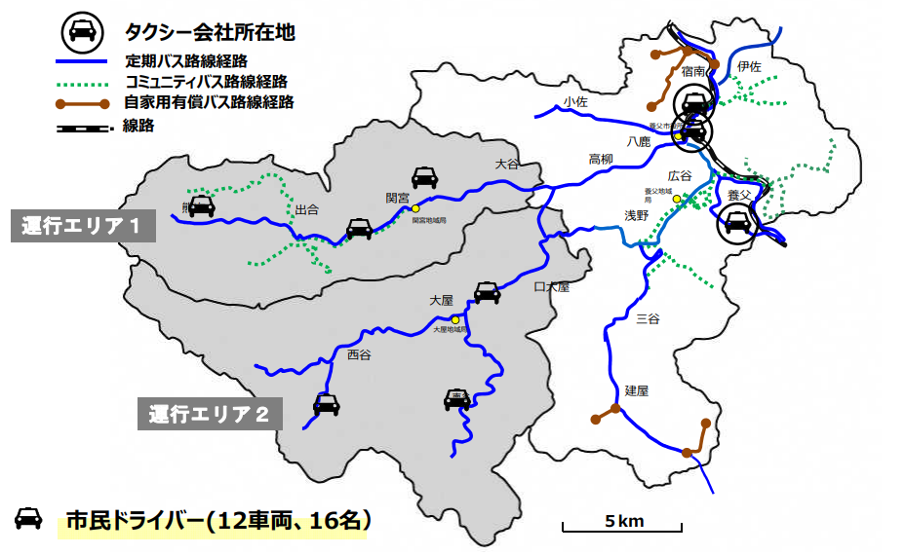
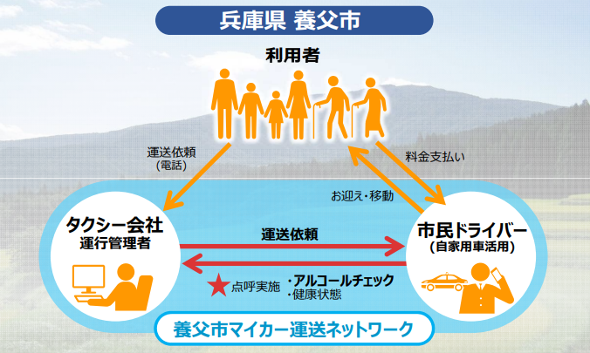
国家戦略特区による自家用有償運送の事例
【NPO法人養父市マイカー運送ネットワーク（やぶくる）】
実施主体 | 特定非営利活動法人 養父市マイカー運送ネットワーク
運行管理 | 市内のタクシー会社（全但タクシー（株）、（有）あいあい） 遠隔での点呼実施（アルコールチェック・健康状態等）
運行エリア | 関宮地域、大屋地域（地域外への移動は不可）
運行日 | 毎日（12/30～1/3除く） 受付時間8時～17時
車両 | ドライバー持込の自家用車 （通常の車検以外にも、１年の法定点検が必要）
運転者 | 【要件】 21歳以上75歳以下の市民 普通自動車運転免許取得後３年以上 過去２年以内に免停履歴なし ドライバー講習の受講 等 【報酬】 利用料金の70％ （NPO（運営費）：25％、タクシー事業者（手数料）：5％） 【運転者の費用負担】 運行に伴う必要な経費 （燃料費、車両点検・整備費、任意保険料、スマホ使用料等） ※実施主体との業務委託契約を締結
保険 | 運転者募集時に任意保険の加入を条件 （対人対物無制限、同乗者への補償が３千万円以上）
利用料金 | 初乗り2kmまで600円 以後、750m毎に100円加算 待機料金15分毎500円（最初の15分は無料）
（運行エリア）
（スキーム）
出典：以下を主に大阪府作成
・YABUKUTUホームページ（令和５年10月17日閲覧）
・国交省ＨＰ「総合交通メールマガジン」

